Slide 1

MI PASAPORTE
AVENTURAS EN CANADÁ
Nombre: ANDRÉS
Un sello por cada aventura completada

Slide 2
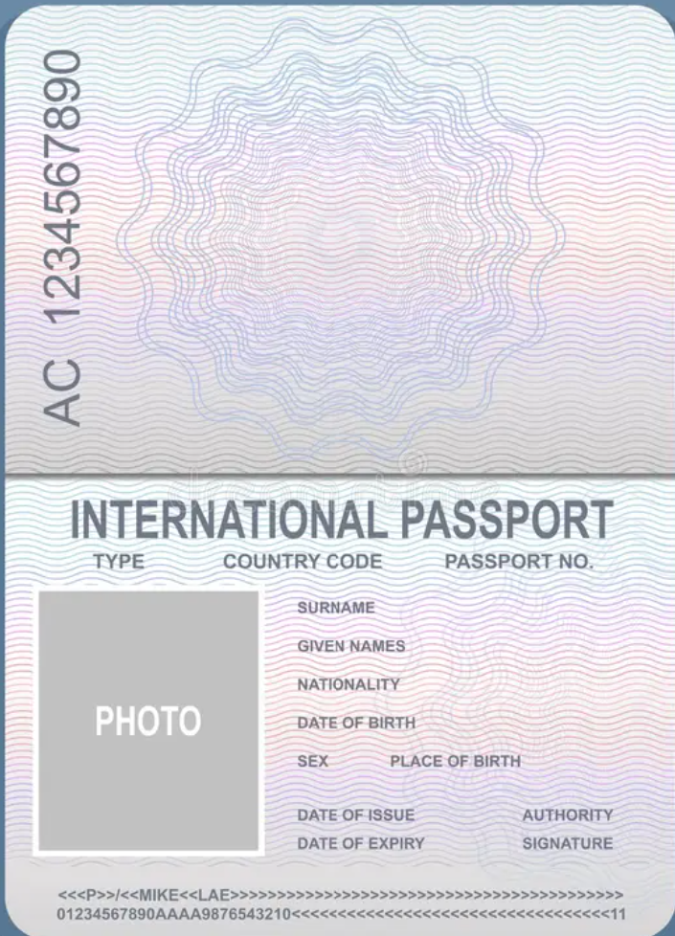
DATOS DEL VIAJERO
Nombre
Andrés
País de origen
México
Regla del pasaporte
¡Explorar, disfrutar y poner un sello!
PASAPORTE DE ANDRÉS • 02

Slide 3

AVENTURA 01
AVENTURA 02
Cataratas del Niágara
ROM
Mira el agua caer y encuentra tu mejor vista.
Descubre algo nuevo en el museo.
SELLO
SELLO
REALIZADO
REALIZADO
PASAPORTE DE ANDRÉS • 03

Slide 4
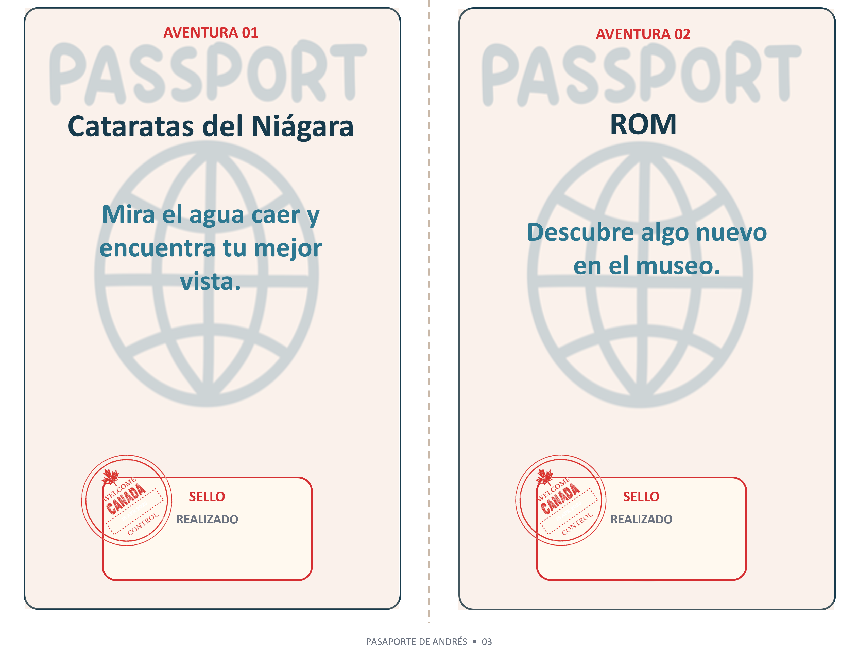

Slide 5

AVENTURA 03
AVENTURA 04
Safari
Niagara-on-the-Lake
Busca animales y elige tu favorito.
Pasea y descubre un rincón bonito.
SELLO
SELLO
REALIZADO
REALIZADO
PASAPORTE DE ANDRÉS • 04

Slide 6
AVENTURA 05
AVENTURA 06
Fort George
Bird Kingdom
Viaja al pasado y encuentra una historia.
Conoce un ave sorprendente.
SELLO
SELLO
REALIZADO
REALIZADO
PASAPORTE DE ANDRÉS • 05

Slide 7
AVENTURA 07
AVENTURA 08
Whirlpool
Clifton Hill
Observa cómo gira el agua.
Elige tu atracción favorita.
SELLO
SELLO
REALIZADO
REALIZADO
PASAPORTE DE ANDRÉS • 06

Slide 8
AVENTURA 09
AVENTURA 10
Nickel Beach
Water Park
Juega, camina y disfruta la playa.
Prepárate para mojarte y divertirte.
SELLO
SELLO
REALIZADO
REALIZADO
PASAPORTE DE ANDRÉS • 07

Slide 9
¡MISIÓN CUMPLIDA!
Andrés completó sus aventuras en Canadá
Fecha: ____________________
Firma del explorador: ____________________

